Slide 1
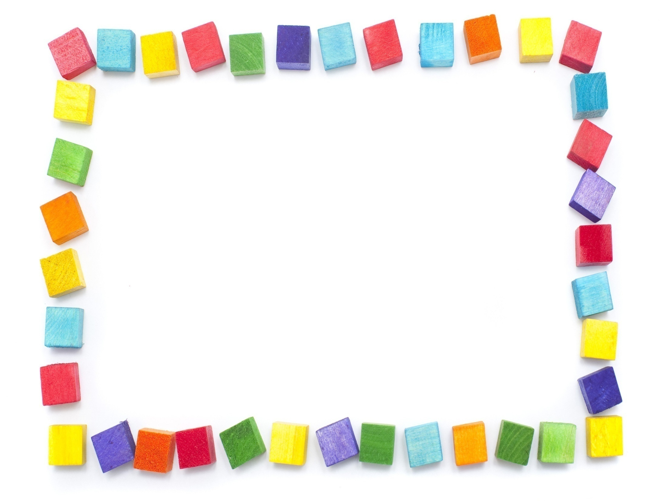
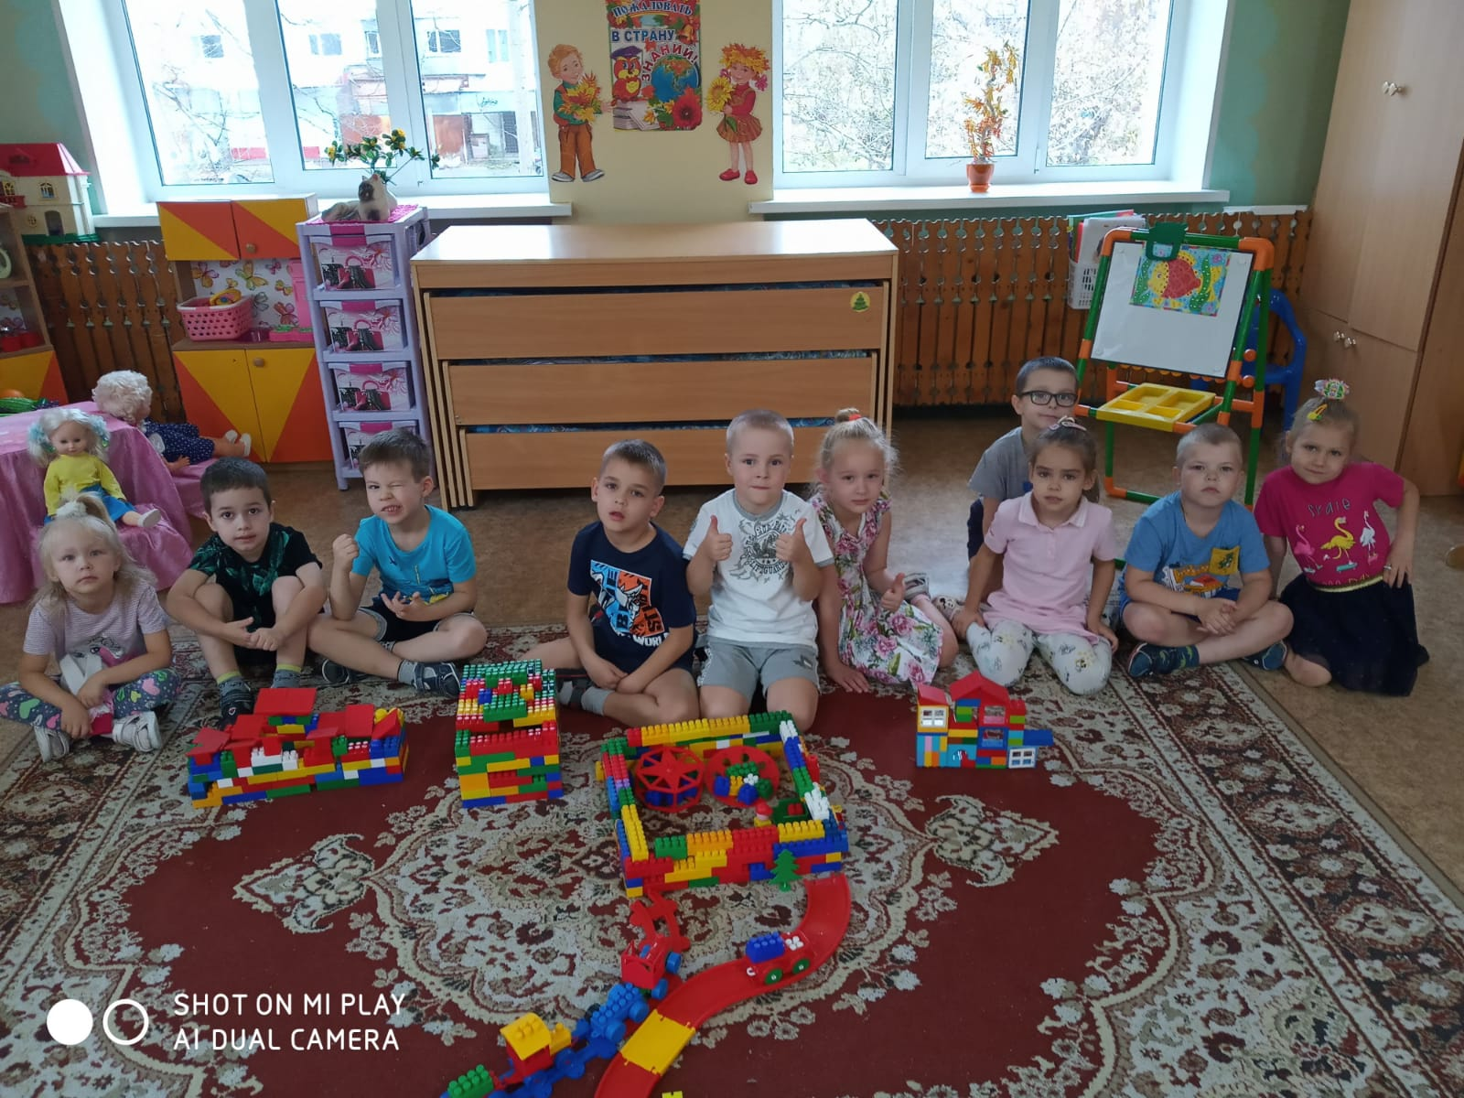
Материально – техническое наполнение предметной игровой техносреды
МБДОУ «Детский сад № 15 «Алёнушка» присмотра и оздоровления»
город Лесной, 2022

Slide 2
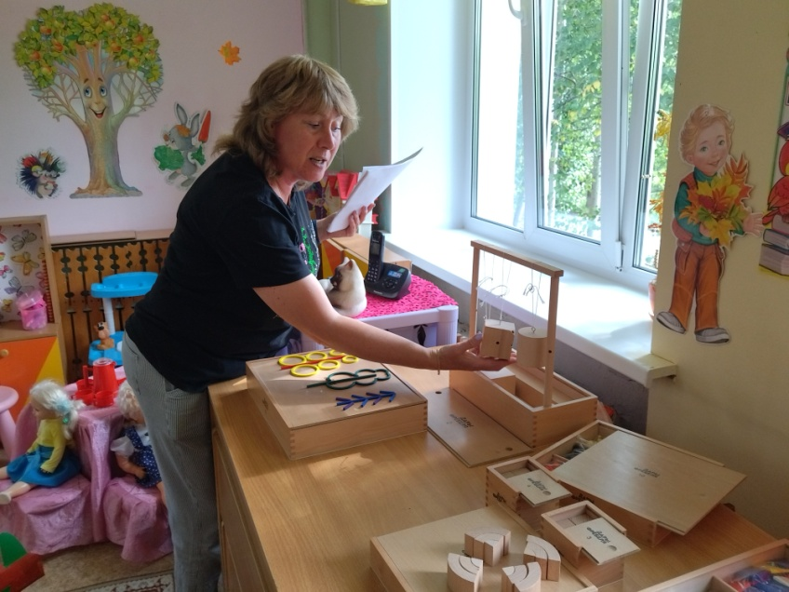
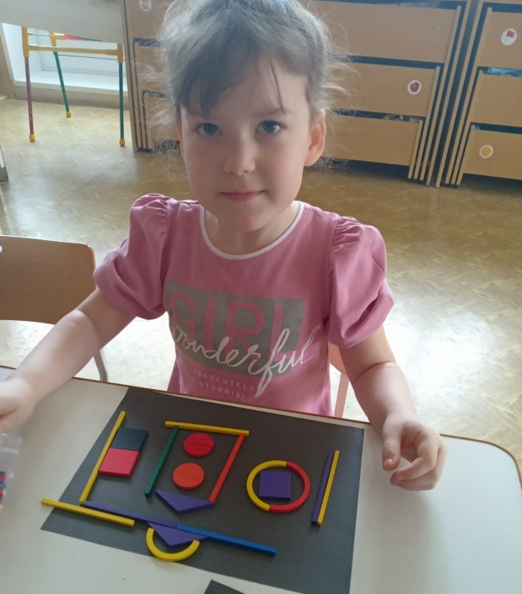
Дары Фребеля
Игровой набор «Дары Фребеля» мы применяем для развития у детей социальных и коммуникативных умений, сенсорного развития, развития мелкой моторики, развития познавательно – исследовательской и продуктивной деятельности, формирования элементарных математических представлений, развития логических способностей.

Slide 3
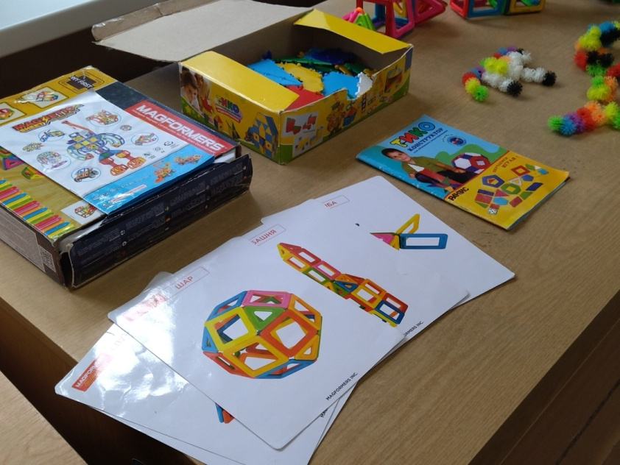
Магнитный конструктор
ТИКО конструктор
Магнитный конструктор – это набор деталей, которые притягиваются друг к другу с помощью магнитов. Они легко фиксируются и могут соединяться в разных положениях. Такая игрушка, состоящая из квадратов, треугольников способна заинтересовать любого ребенка, так как позволяет воплотить его фантазии.
«Тико» – это Трансформируемый Игровой Конструктор для Обучения. Он представляет собой набор ярких плоскостных фигур из пластмассы, которые шарнирно соединяются между собой. В результате для ребенка становится наглядным процесс перехода из плоскости в пространство, от развертки – к объемной фигуре и обратно.

Slide 4
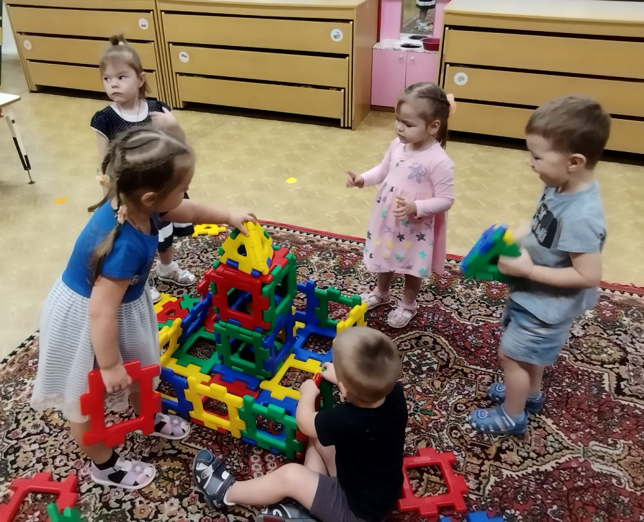
ПОЛИДРОН ГИГАНТ
Крупные яркие детали разных наборов совместимы, что еще больше расширяет возможности использования. Развивает пространственное мышление с помощью игр.

Slide 5
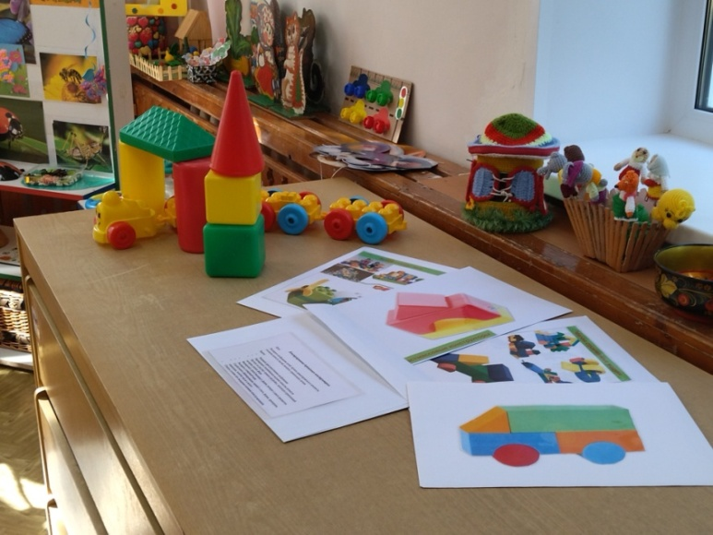
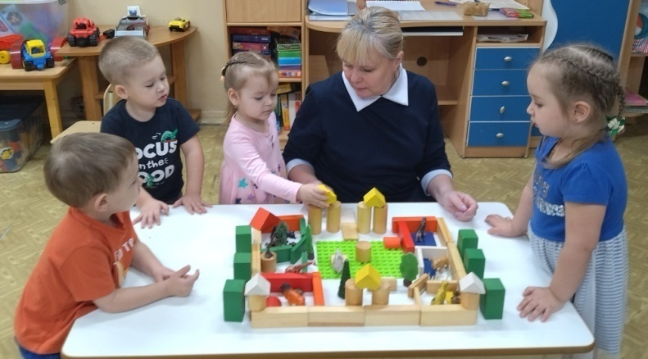
Разные виды конструкторов
Конструкторы для детей представляют собой набор деревянных и пластмассовых деталей различных форм, сложив которые вместе, ребёнок получает готовую игрушку: сказочного персонажа, домик для кукол, модель автомобиля или даже кормушку для птиц.
Играя с таким набором, малыш знакомится с разнообразием геометрических фигур, форм и цветов, осваивает способы соединения частей, развивает моторику пальчиков.

Slide 6
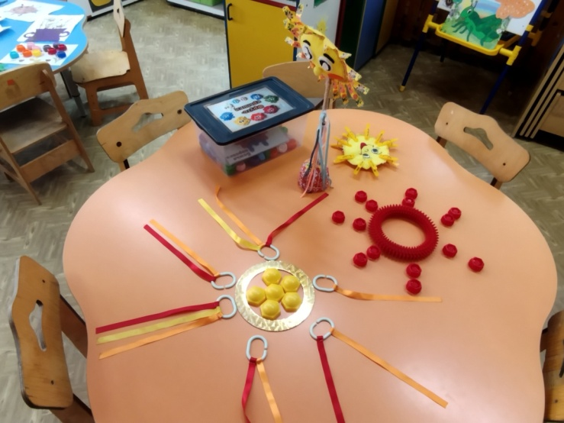
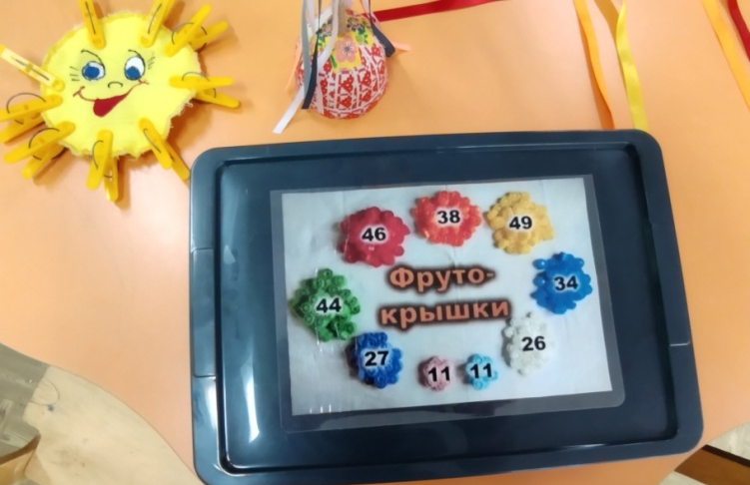
Разные виды конструкторов
Фрутокрышки — это крышки от паучей ФрутоНяня, разработанные психологами и дизайнерами специально для малышей. Они легко соединяются между собой в любые фигурки и выполняют роль полезного конструктора.
Игры с фрутокрышками положительно влияют на сенсорное восприятие ребёнка и стимулируют мелкую моторику, что способствует развитию речи, наблюдательности и воображения.

Slide 7
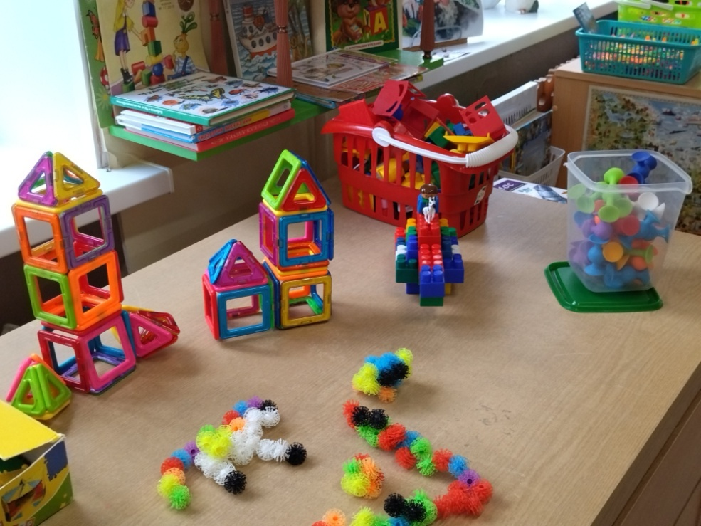
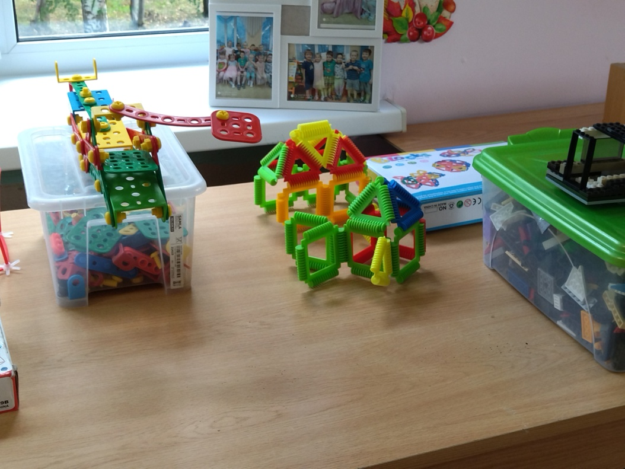
Разные виды конструкторов
Этот конструктор для детей набор деталей, у которых от центрального шарика отходят отростки с присосками. У каждой детали от двух до шести отростков, всего 13 видов деталей. Детали присоски отличаются по цвету и расположению присосок. Игровой набор с присосками -это новое поколение безопасных конструкторов.
Это конструктор, состоящий из блоков разной формы, для строительства всевозможных сооружений. "Лего" совмещает в себе две важные функции: увлекательная игра и развивающий тренажер.

Slide 8
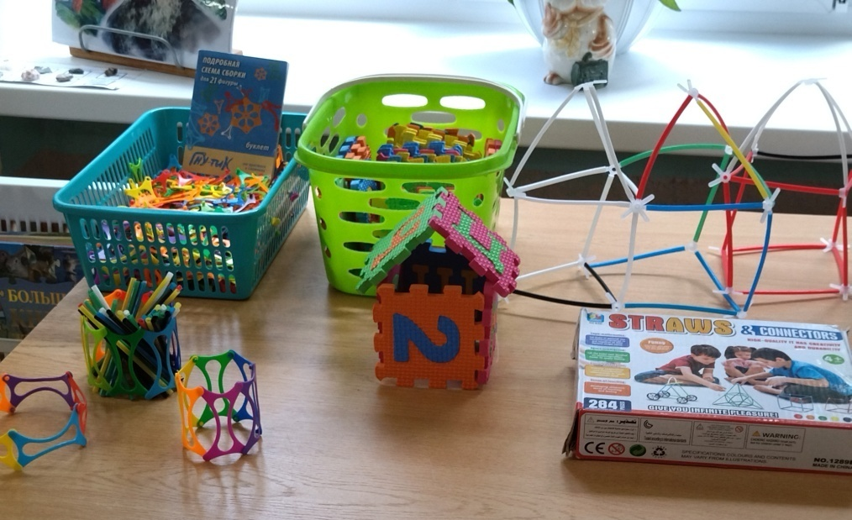
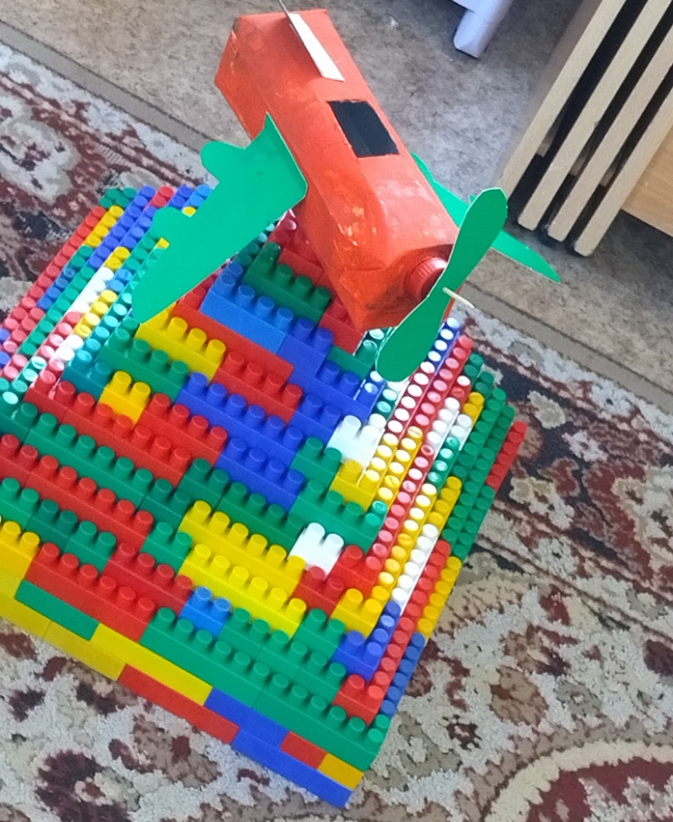
Разные виды конструкторов
Конструктор Гнутик - настоящий друг всех маленьких фантазеров. Конструктор позволяет создать фигурки или украшения на любую тему. Конструктор развивает - моторику, фантазию, пространственное мышление, познавательную активность.

Slide 9
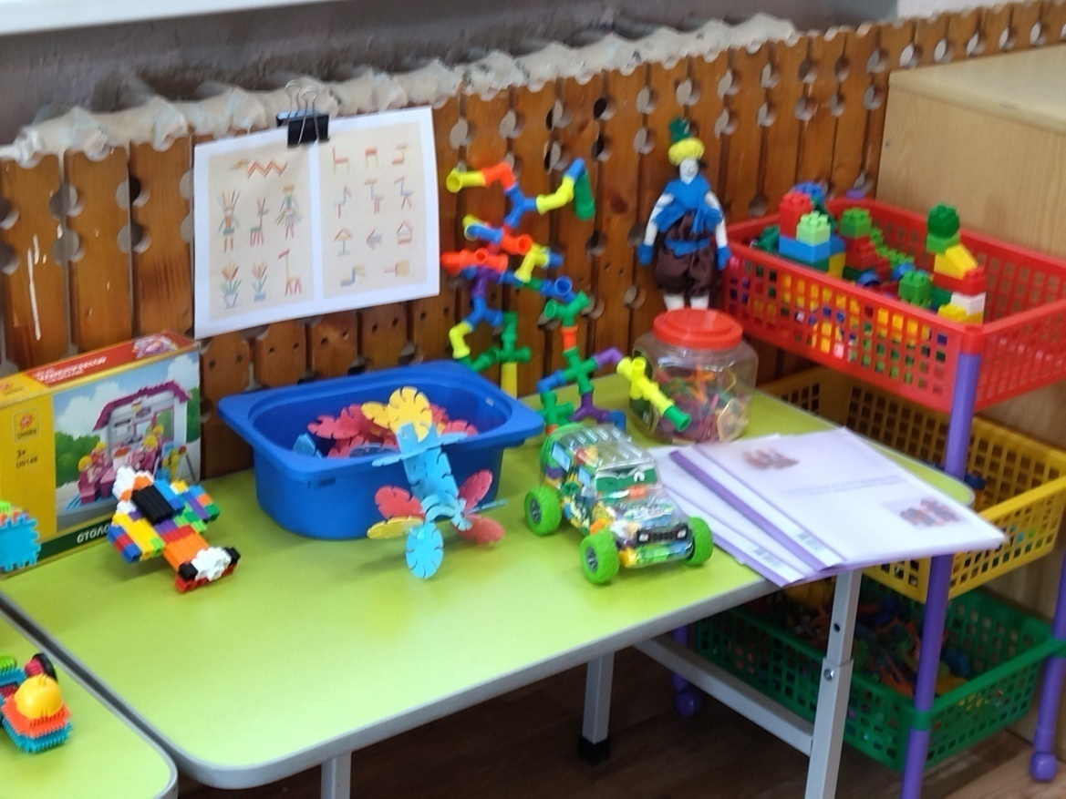
Разные виды конструкторов

Slide 10
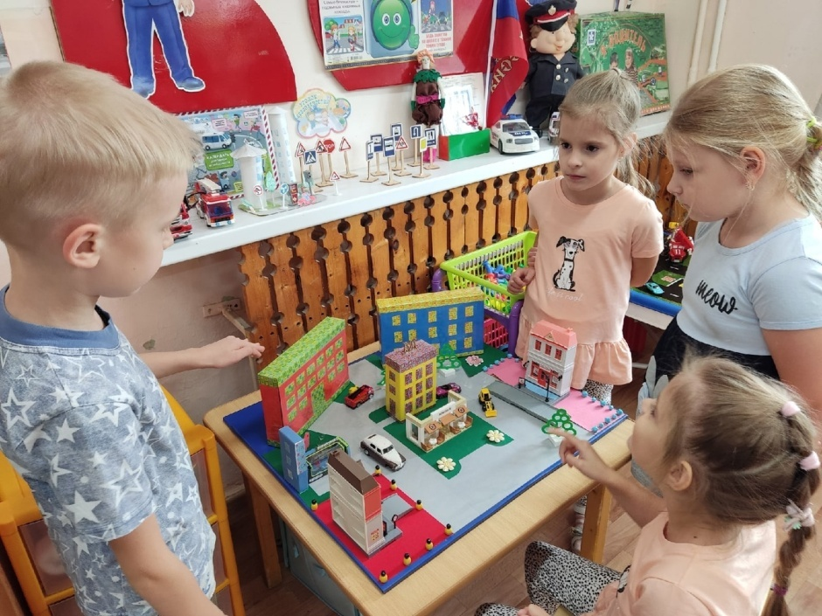
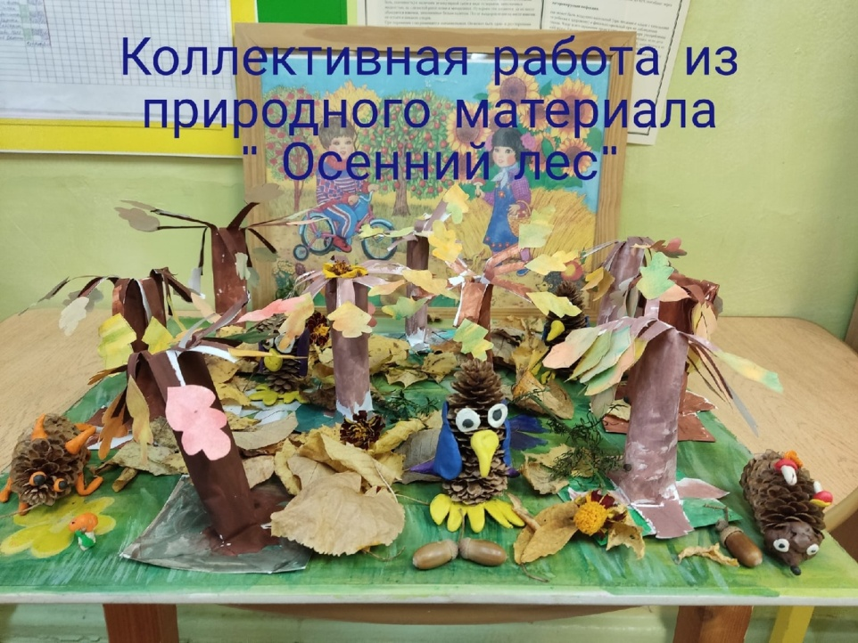
Природный и бросовый материал
К/р «Осенний лес»: использование бросового и природного материала.
Центр ПДД: конструирование из бросового материала

Slide 11
Материально – техническое наполнение предметной игровой техносреды
МБДОУ «Детский сад № 15 «Алёнушка» присмотра и оздоровления»
город Лесной, 2022

